Slide 1
продолжение

Slide 2
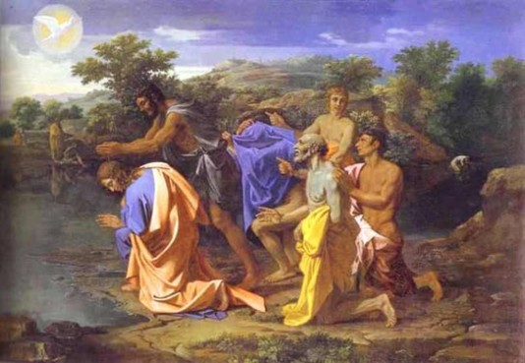
Иисус Христос освятил Крещение свои собственным примером, крестившись у Иоанна Крестителя, а потом, по воскресении Своём, дал повеление апостолам:
«Идите, научите все народы, крестя их во имя Отца и Сына и Святого Духа» (Евангелие от Матфея 28, 19)

Slide 3
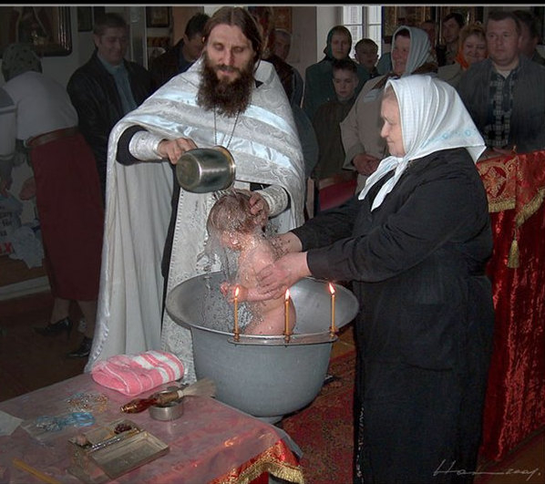
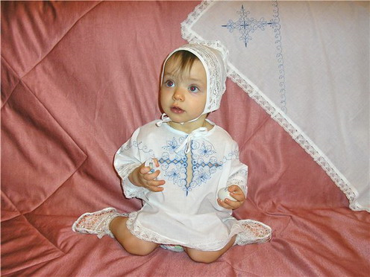
В обычных жизненных обстоятельствах Таинство Крещения совершают епископы и священники Православной Церкви.
"Крещается раб Божий (раба Божия, имярек) во имя Отца (первое погружение), аминь, и Сына (второе погружение), аминь, и Святаго Духа (третье погружение), аминь";

Slide 4
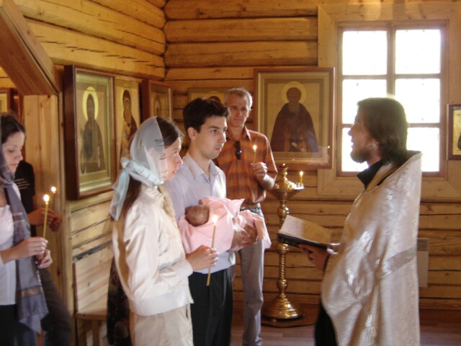
Крёстные родители – воспреемники, близкие к семье крещаемого люди, принимающие на себя обязанность наставлять крестника в духовной жизни, молиться о нем, следить за его воспитанием, учить благочестивой жизни, трудолюбию, кротости, воздержанию, любви и другим добродетелям. На крестного ложится и часть ответственности за поступки его крестника.

Slide 5
После совершения Таинства Крещения нового члена Христовой Церкви облачают в белую одежду: крестильную рубашку соответствующего размера.
Облачение крещенного в белую одежду, которую отцы Церкви называют "блистающей ризой, ризою царской, одеждой нетления", является знаком восстановления его истинной природы, утраченной всем человечеством грехопадением прародителей:
И облачая его во одеяние, священник глаголет:
"Облачается раб Божий (раба Божия, имярек) в ризу правды, во имя Отца и Сына и Святаго Духа, аминь".

